Slide 1

Scratch
1週目
知能情報コース 土井智晴

Slide 2
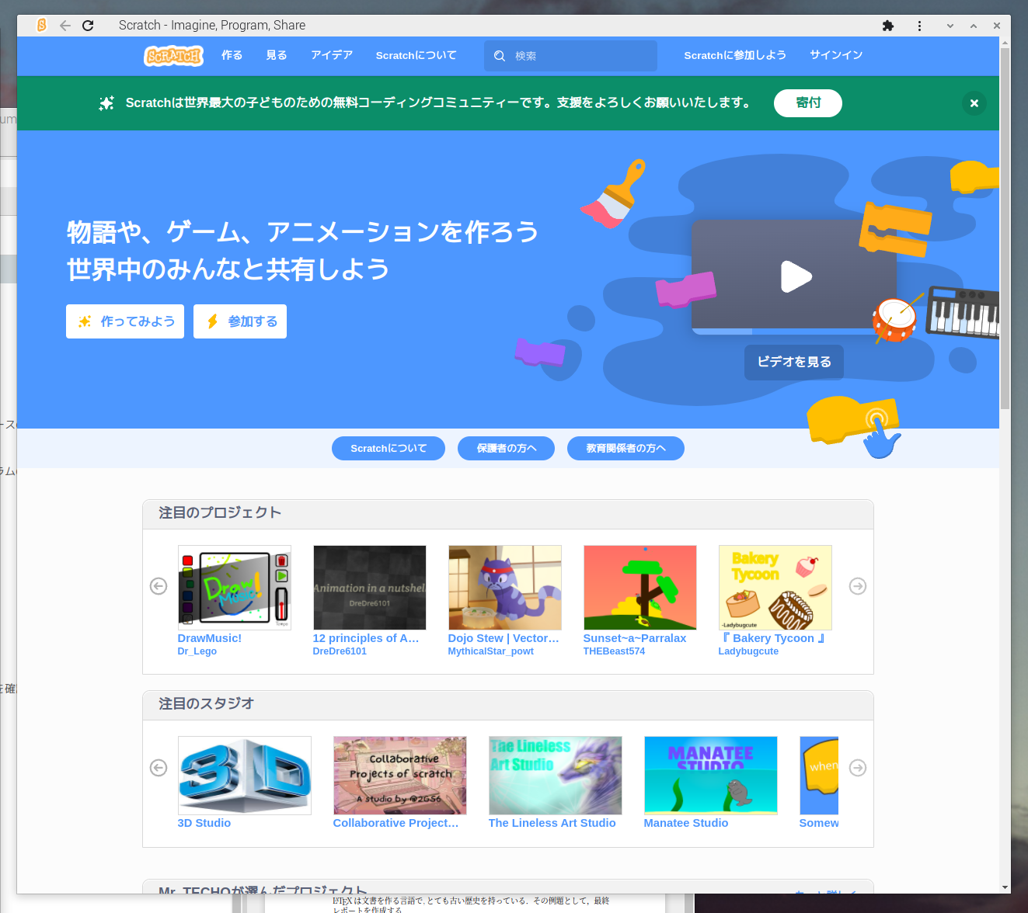
Scratchの起動
デスクトップのアイコンをクリックして起動
起動したら「作る」をクリック

Slide 3
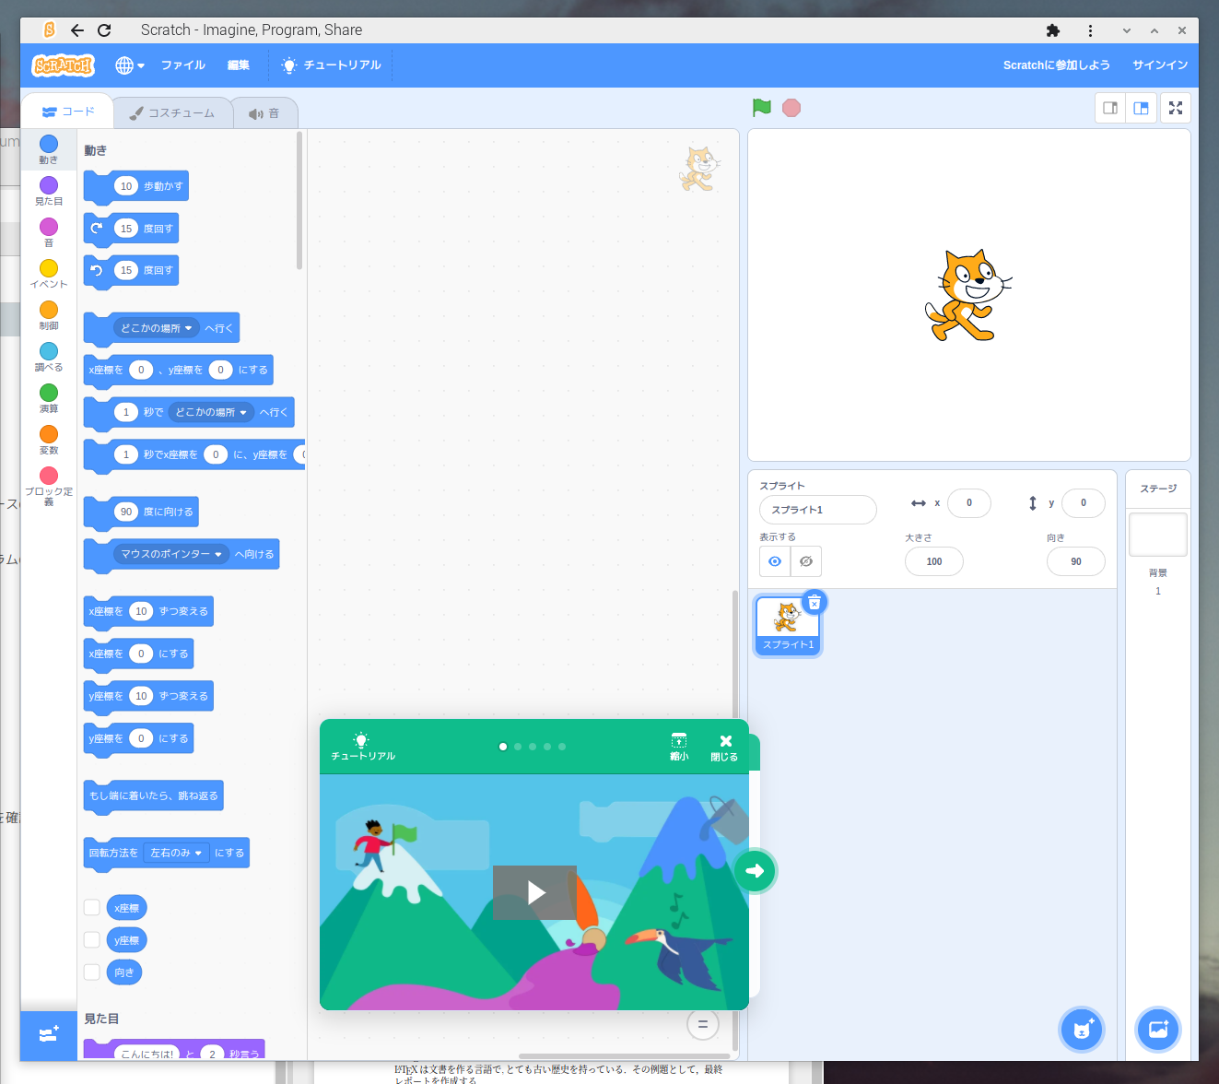
背景の変更
緑のチュートリアルは閉じる
右下の青丸四角のアイコンをクリック

Slide 4
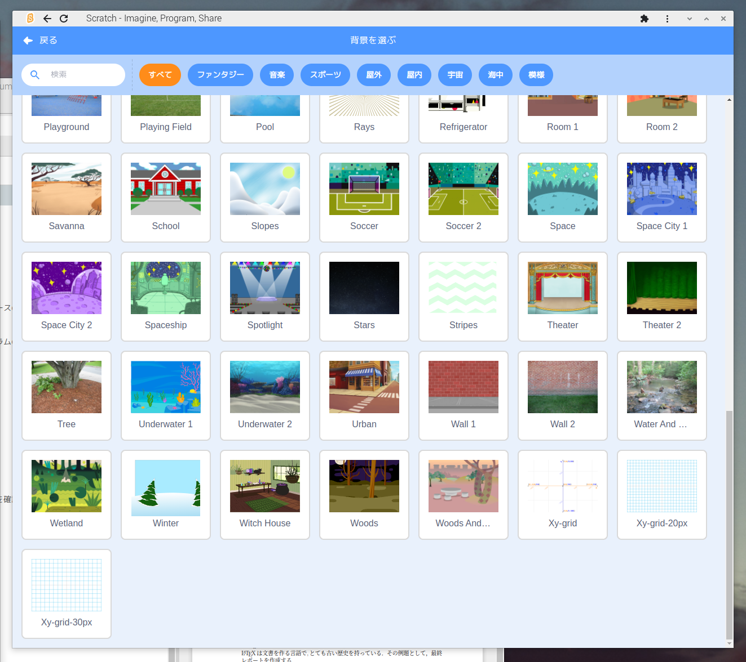
背景の選択
スクロールして下のほうを表示
下のほうにある「Xy-grid」を選択

Slide 5
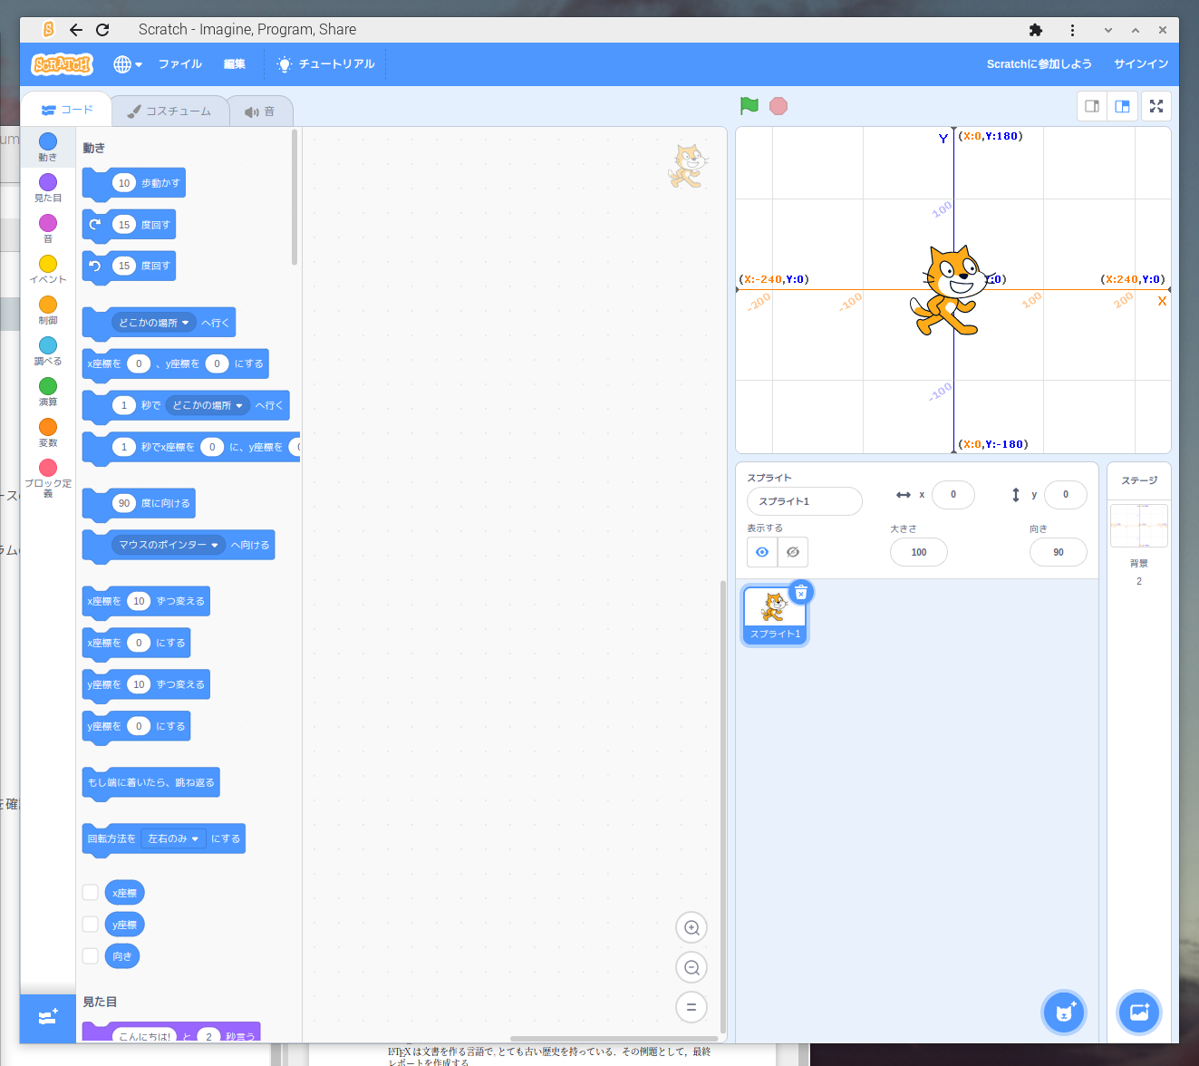
画面内容の確認
コード
シーン
スプライト
シーンの切り替え

